Slide 1
Tutorial 3
Dosen : Prof. Dr. Ir. Carmadi Machbub
Anggera Bayuwindra, PhD
Asisten Mata Kuliah : Adi Novitarini Putri
EL4123 Sistem Kendali Digital
2023

Slide 2

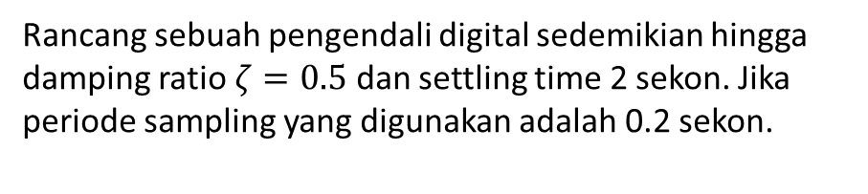
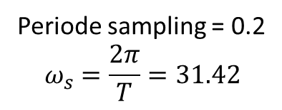

Step Response of Discrete Time Systems
Sistem lingkar tertutup tampak seperti gambar berikut ini :
Rancang sebuah pengendali digital sedemikian hingga damping ratio $ζ=0.5$ dan settling time 2 sekon. Jika periode sampling yang digunakan adalah 0.2 sekon.
Settling time = $\frac{4}{ζω_{n}}=\frac{4}{0.5ω_{n}}=2;ω_{n}=4$
Damped natural freq $ω_{d}=ω_{n}\sqrt{1−ζ^{2}}=3.464$
Periode sampling = 0.2
$$ω_{s}=\frac{2π}{T}=31.42$$
EL4123 Sistem Kendali Digital
2023

Slide 3
Tutorial 3
See you on next week !
Jika ada pertanyaan yang perlu didiskusikan lagi terkait tutorial hari ini, silahkan menghubungi saya melalui :
Ms Teams : 33221302@mahasiswa.itb.ac.id
EL4123 Sistem Kendali Digital
2023

